Slide 1
实体识别任务简介

Slide 2
命名实体识别概念
命名实体识别(Named Entity Recognition,简称NER) , 是指识别文本中具有特定意义的词（实体），主要包括人名、地名、机构名、专有名词等等,并把我们需要识别的词在文本序列中标注出来。
序列标注
例如有一段文本:李明在天津市空港经济区的税务局工作
我们要在上面文本中识别一些区域和地点,那么我们需要识别出来内容有:
李明(人名)、天津市(地点)、 空港经济区(地点)、税务局(组织)
识别上述例子我们使用了以下几个标签：
"B-ORG":组织或公司(organization)
"I-ORG":组织或公司
"B-PER":人名(person)
"I-PER":人名.
"O":其他非实体(other)
"B-LOC":地名(location)
"I-LOC":地名

Slide 3
命名实体识别标注
在序列标注中，我们想对一个序列的每一个元素(token)标注一个标签。一般来说，一个序列指的是一个句子，而一个元素(token)指的是句子中的一个词语或者一个字。比如信息提取问题可以认为是一个序列标注问题，如提取出会议时间、地点等。
标签类型的定义一般如下：
定义 全称 备注
B Begin 实体片段的开始
I Intermediate 实体片段的中间
E End 实体片段的结束
S Single 单个字的实体
O Other/Outside 其他不属于任何实体的字符(包括标点等)

Slide 4
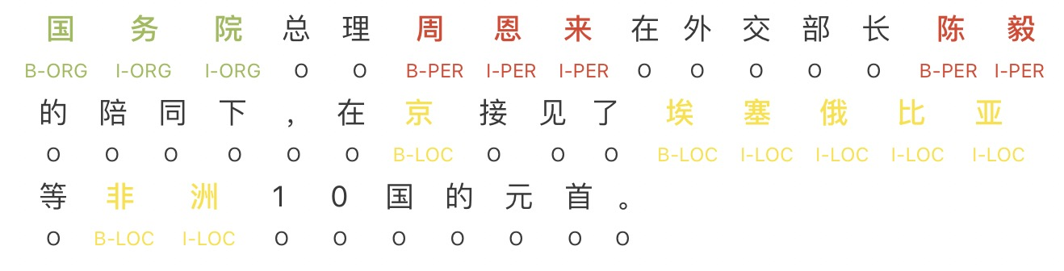
命名实体识别标注
BIO标注模式
将每个元素标注为“B-X”、“I-X”或者“O”。其中，“B-X”表示此元素所在的片段属于X类型并且此元素在此片段的开头，“I-X”表示此元素所在的片段属于X类型并且此元素在此片段的中间位置，“O”表示不属于任何类型。
命名实体识别中每个token对应的标签集合如下:
LabelSet = {O, B-PER, I-PER, B-LOC, I-LOC, B-ORG, I-ORG}

Slide 5
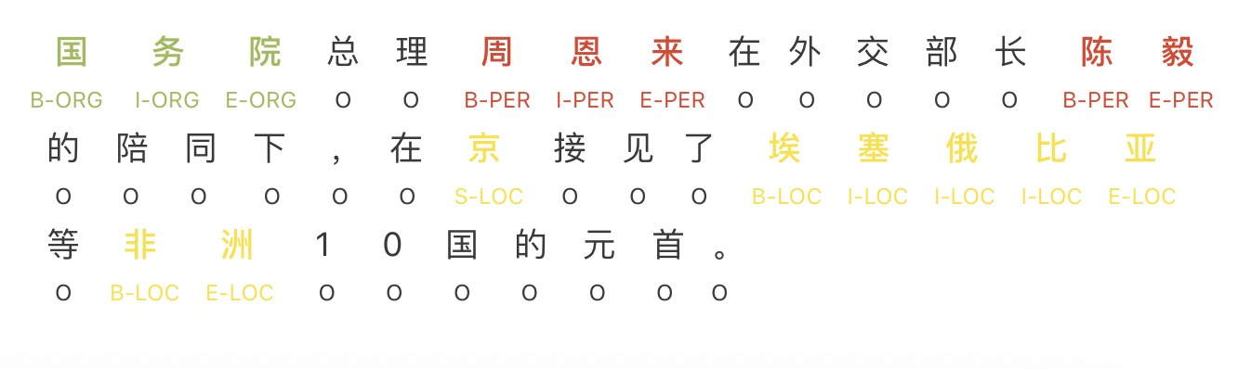
命名实体识别标注
BIOES标注模式
BIOES标注模式就是在BIO的基础上增加了单字符实体和字符实体的结束标识, 即
LabelSet = {O, B-PER, I-PER, E-PER, S-PER, B-LOC, I-LOC, E-LOC, S-LOC, B-ORG, I-ORG, E-ORG, S-ORG}
http://brat.nlplab.org/

Slide 6
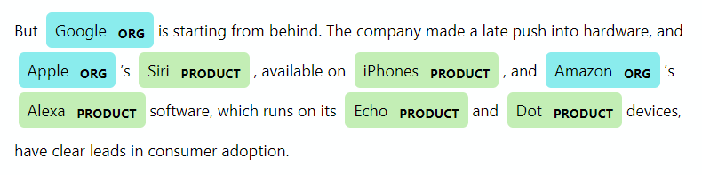
命名实体识别标签
NER的识别靠的是标签，在长期使用过程中，有一些大家使用比较频繁的标签，下面给出大家一些参考：

Slide 7
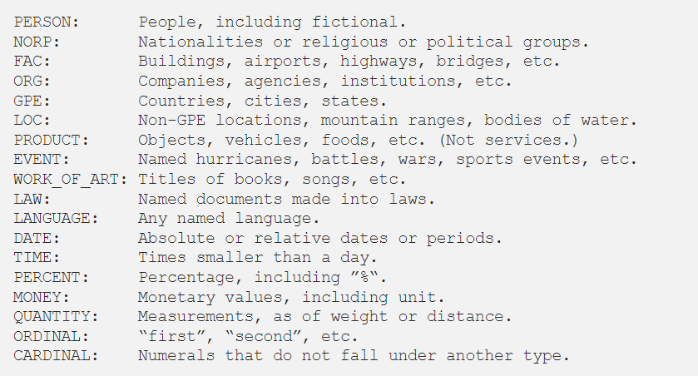
命名实体识别标签
NER的识别靠的是标签，在长期使用过程中，有一些大家使用比较频繁的标签，下面给出大家一些参考：

Slide 8
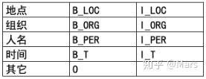

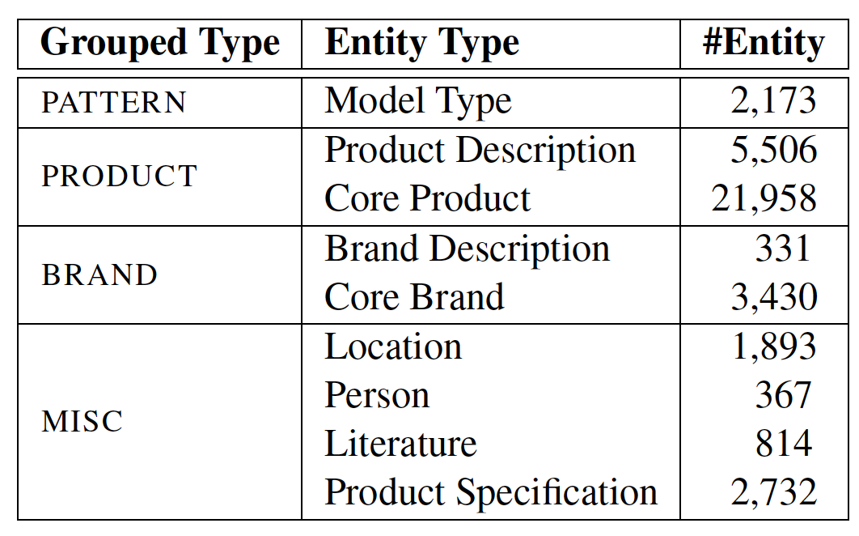
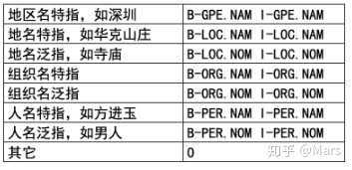
命名实体识别标签
NER的识别靠的是标签，在长期使用过程中，有一些大家使用比较频繁的标签，下面给出大家一些参考：

Slide 9
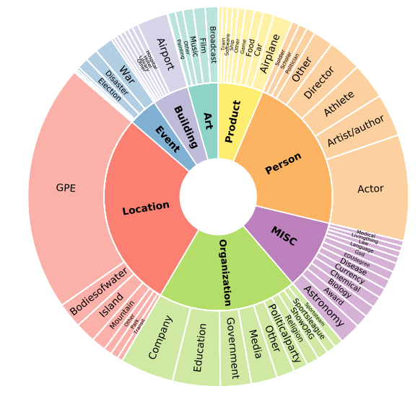
命名实体识别标签
NER的识别靠的是标签，在长期使用过程中，有一些大家使用比较频繁的标签，下面给出大家一些参考：
Few-NERD，一个大规模的人工标注的用于few-shot NER任务的数据集。该数据集包含8种粗粒度和66种细粒度实体类型，每个实体标签均为粗粒度+细粒度的层级结构。
FEW-NERD: A Few-shot Named Entity Recognition Dataset
https://arxiv.org/abs/2105.07464

Slide 10
命名实体识别数据集
1、CLUENER2020：https://github.com/GuocaiL/nlp_corpus/tree/main/open_ner_data/cluener_public
2、MSRA：https://github.com/GuocaiL/nlp_corpus/tree/main/open_ner_data/MSRA
3、人民网（04年）：https://github.com/GuocaiL/nlp_corpus/tree/main/open_ner_data/people_daily
4、微博命名实体识别数据集：https://github.com/GuocaiL/nlp_corpus/tree/main/open_ner_data/weibo
5、BosonNLP NER数据：https://github.com/GuocaiL/nlp_corpus/tree/main/open_ner_data/boson（2000条）
6、影视-音乐-书籍实体标注数据：https://github.com/GuocaiL/nlp_corpus/tree/main/open_ner_data/video_music_book_datasets
7、中文医学文本命名实体识别 2020CCKS：https://github.com/GuocaiL/nlp_corpus/tree/main/open_ner_data/2020_ccks_ner
8、电子简历实体识别数据集:https://github.com/GuocaiL/nlp_corpus/tree/main/open_ner_data/ResumeNER
9 、医渡云实体识别数据集:https://github.com/GuocaiL/nlp_corpus/tree/main/open_ner_data/yidu-s4k
10、 简历实体数据集：https://github.com/jiesutd/LatticeLSTM/tree/master/data
11、CoNLL-2003：https://www.clips.uantwerpen.be/conll2003/ner/
12、Few-NERD 细粒度数据集:https://github.com/thunlp/Few-NERD/tree/main/data
......

Slide 11
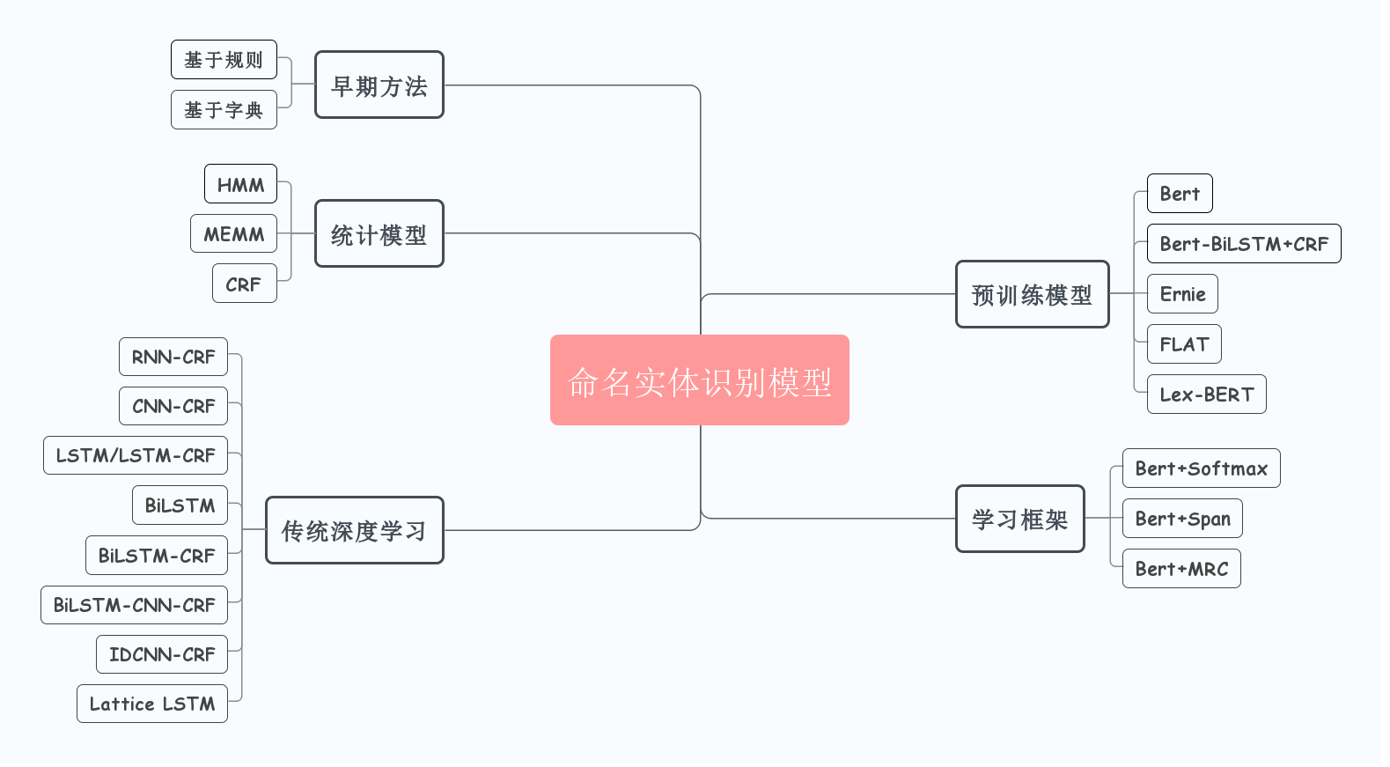
命名实体识别模型

Slide 12
命名实体识别工具
Stanford NER：斯坦福大学开发的基于条件随机场的命名实体识别系统，该系统参数是基于CoNLL、MUC-6、MUC-7和ACE命名实体语料训练出来的
https://nlp.stanford.edu/software/CRF-NER.shtml
python实现的Github地址：https://github.com/Lynten/stanford-corenlp
MALLET：麻省大学开发的一个统计自然语言处理的开源包，其序列标注工具的应用中能够实现命名实体识别。
官方地址：http://mallet.cs.umass.edu/
Hanlp：HanLP是一系列模型与算法组成的NLP工具包，由大快搜索主导并完全开源，目标是普及自然语言处理在生产环境中的应用。支持命名实体识别。
Github地址：https://github.com/hankcs/pyhanlp
官网：http://hanlp.linrunsoft.com/

Slide 13
命名实体识别工具
NLTK：NLTK是一个高效的Python构建的平台,用来处理人类自然语言数据。提供实体识别接口。
Github地址：https://github.com/nltk/nltk
官网：http://www.nltk.org/
spaCy：工业级的自然语言处理工具。
Gihub地址：https://github.com/explosion/spaCy
官网：https://spcay.io/
Crfsuite：可以载入自己的数据集去训练实体识别模型。
文档地址：https://sklearn-crfsuite.readthedocs.io/en/latest/?badge=latest
CRF++是基于C++开发、可自定义特征集、基于LBFGS快速训练等等高效特征的CRF开源工具包。用于对序列数据进行分割和标记，主要用于NLP任务，例如命名实体识别、信息提取和序列标注等任务。
https://taku910.github.io/crfpp/

Slide 14
参考资料
流水的NLP铁打的NER：命名实体识别实践与探索 - 知乎
https://zhuanlan.zhihu.com/p/166496466
中文NER的正确打开方式: 词汇增强方法总结 (从Lattice LSTM到FLAT)
https://zhuanlan.zhihu.com/p/142615620
自然语言处理基础技术之命名实体识别简介
https://www.jianshu.com/p/02b08ff8ad3c
命名实体识别(Name Entity Recognition)综述
https://sthsf.github.io/2020/02/18/NLP--%E5%91%BD%E5%90%8D%E5%AE%9E%E4%BD%93%E8%AF%86%E5%88%AB/

Slide 15
ChallengeHub：致Great

